Slide 1
Testes, escalas & inventários
“O objetivo principal da medição psicológica é descrever os atributos psicológicos dos indivíduos e as diferenças entre eles”.
Descrever atributos psicológicos envolve
alguma forma de medida
ou
esquema de classificação.
Escalas permitem medir/classificar objetos ou assuntos de uma maneira que maximiza a precisão, objetividade e comunicação

Slide 2
Testes, escalas & inventários
Testes de desempenho
Inteligência
Testes de conhecimentos específicos
Escalas Psicométricas
Atitudes
Personalidade
Aptidão
Estados de humor
Escalas de ansiedade
Escalas de depressão
Estados de humor
Testes projetivos
Inventários
Questionários
Entrevistas
Etc, etc, etc...

Slide 3
Princípios para a criação de um instrumento
Procedimentos teóricos –
Determinação das categorias comportamentais do objeto (psicológico) a ser avaliado
Operacionalização dos construtos em itens.
Revisão da literatura
Entrevista com especialistas
Consulta a outros instrumentos
Procedimentos empíricos (experimentais)
Coleta de dados
Procedimentos analíticos (estatísticos).
Elaboração dos itens
- Análise por juízes
- Análise semântica
Validade - analise fatorial
- correlação com outros instrumentos
- validade preditiva
Fidedignidade – Alpha de Cronbach etc
Piloto
Instrumento adequado
Sistema de Avaliação de Testes Psicológicos
(Satepsi)
Resolução do CFP nº 009, de 25/04 2018.
Mercado
Pasquali (1999)

Slide 4
Escalas mais comuns
Escala de Likert
Likert, Rensis (1932). "A Technique for the Measurement of Attitudes". Archives of Psychology. 140: 1–55.
Diferencial Semântico
Osgood, C.E., Suci, G., & Tannenbaum, P. (1957). The measurement of meaning. Urbana, IL: University of Illinois Press.

Slide 5
Escala tipo Likert:
É o tipo de escala mais simples
É o tipo de escala mais utilizado
Permite avaliar a intensidade da atitude/crença, etc
Escala de medida: ordinal
O escore do participante é a soma ponderada de suas respostas
Itens positivos e negativos devem ser considerados adequadamente.

Slide 6
Exemplo escala Likert:
Título da Escala: Hábitos de estudo ....
Informações pessoais, etc...
1 Não se aplica absolutamente a mim. | 2 Não se aplica a mim. | 3 Não tenho certeza | 4 Se aplica a mim | 5 Se aplica perfeitamente a mim.
Avalie as afirmações abaixo utilizando a seguinte escala:
 | 1 | 2 | 3 | 4 | 5
Q1 – Eu fico escutando música, assistindo televisão ou lendo quando deveria estar estudando.
Q2 – ...
Q3 - ...
Q n - ...
Sullivan, G. M., & Artino Jr, A. R. (2013). Analyzing and interpreting data from Likert-type scales. Journal of graduate medical education, 5(4), 541-542.

Slide 7
Exemplo escala Likert sobre dificuldades encontradas no mestrado e no doutorado

Slide 8
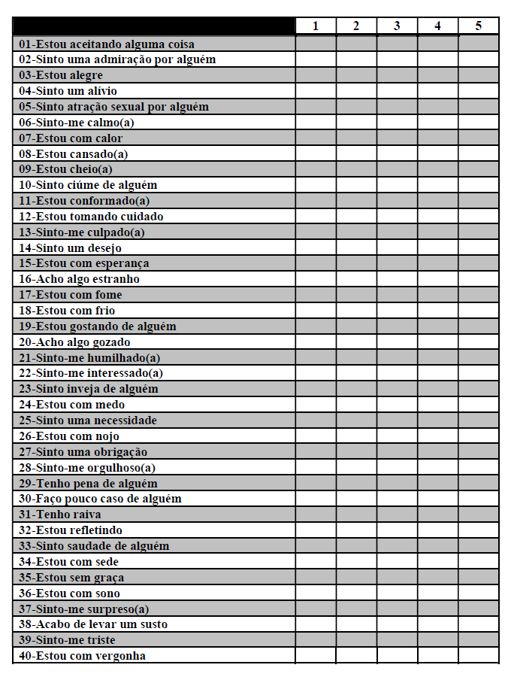
Lista de estados de animo presentes (LEAP) Engelmann (2002)

Slide 9
Construção da escala Likert
Definição do tema...
Definição dos itens da escala
Outras escalas/Revisão bibliográfica
Brainstorm
Entrevistas com especialistas/publico alvo
Incidentes críticos
etc
Piloto... Seleção de itens/validade/fidedignidade
Escala final

Slide 10
Diferencial Semântico
Utilizado para avaliar a percepção subjetiva/reações afetivas das pessoas sobre as mais diferentes situações (objetivas e subjetivas)
Permite avaliar a afetividade e as qualidades de um conceito
Permite quantificar o significado afetivo das atitudes, opiniões, preferências etc. que não são diretamente observáveis

Slide 11
Diferencial Semântico
Os passos para construção de uma escala semântica:
Definição dos conceitos a serem avaliados (objeto de estudo)
Ex Banho no leito
Descrição, por meio de adjetivos, das propriedades do conceito avaliado (levantamento dos adjetivos)
Ex: banho no leito é ......
banho de chuveiro é .......
Resultado: lista de adjetivos que descrevem o conceito.
Avaliação por juízes de adjetivos positivos e negativos em relação ao conceito
Avaliação pelos respondentes do conceito dentro de um conjunto de escalas semânticas.
Lopes, J. D. L., e col.(2011). Escala de diferencial semântico para avaliação da percepção de pacientes hospitalizados frente ao banho. Acta Paulista de Enfermagem, 24, 815-820.

Slide 12
Escala de diferencial semântico Ex: Caracteristicas percebidas em diferentes marcas/traços etc
Escalas de Mensuração de Atitudes: Thurstone, Osgood, Stapel, Likert, Guttman, Alpert.
Tânia Modesto Veludo de Oliveira FEA-USP

